Slide 1


Domotique : Projet iCasa
CS511 - Projet iCasa
p2018
Par Léo WEISSBART et Lucie MERCENNE

Slide 2
Plan
CS511 - Projet iCasa
p2018
Introduction
Architecture générale du projet
Partie FollowMe : gestion de l’éclairage
Partie Temperature Management : gestion de la température
Conclusion

Slide 3
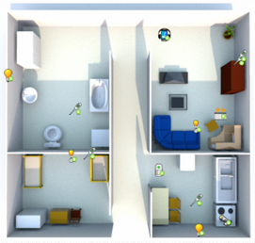
Introduction
CS511 - Projet iCasa
p2018
Prise en main des Web Services par OSGI/iPOJO
Apprentissage par le site http://self-star.imag.fr
Découverte de iCasa : simulation d’application
domotique

Slide 4
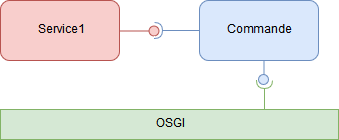
Architecture des services
CS511 - Projet iCasa
p2018

Slide 5
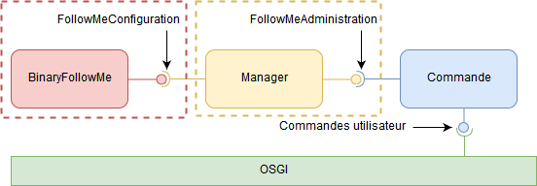
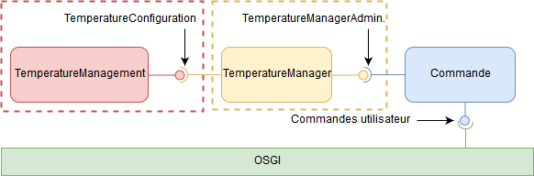
Fournir des services
CS511 - Projet iCasa
p2018
Les fonctionnalités sont fournies en tant que service
Utilisation de commandes utilisateur

Slide 6

Première partie : gestion de l’éclairage
CS511 - Projet iCasa
p2018

Slide 7
Description des fonctionnalités
CS511 - Projet iCasa
p2018
Prise en compte de l’éclairage des lampes et de l’énergie consommée par les lampes dans chaque pièce
L’éclairage est plus ou moins fort selon la taille de la pièce
Commandes utilisateur : set/getIlluminancePreference, set/getEnergyGoal

Slide 8
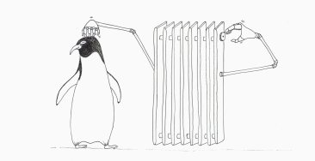
Deuxième partie : gestion de la température
CS511 - Projet iCasa
p2018

Slide 9
Description des fonctionnalités
CS511 - Projet iCasa
p2018
La température est maintenue à une valeur fixée au préalable
Utilisation d’un correcteur proportionnel pour amortir l’oscillation de la température (économie d’énergie)
Commandes utilisateur : tempTooHigh, tempTooLow

Slide 10
Conclusion
CS511 - Projet iCasa
p2018
Pistes d’amélioration :
Organisation du projet
Prise en compte de l’usure des lampes
Correction de la température plus poussée

